Slide 2
RELATÓRIO DE ATIVIDADES
2º QUADRIMESTRE/2023
MAIO - AGOSTO 2023

Slide 3
Diretoria Executiva
Maio- Agosto 2023
Presidente: Ivoliciano Leonarchik
1 ª Vice-presidente: Cargo vago
2º Vice-presidente: Odileno Garcia Toledo
1ª Diretor Administrativo: Fabio de Melo
2º Diretor Administrativo: Cargo vago
1º Diretora Financeira: Gislaine Galvão Inácio
2ª Diretora Financeira: Cargo vago
1º Diretor de Relações Institucionais e Parlamentares: Jonas Welter
2º Diretor de Relações Institucionais e Parlamentares: Cargo vago

Slide 4
Diretoria Executiva
Maio- Agosto 2023
2023
1ª Diretora da Macrorregião Leste: Emanuelle de Matos
2ª Diretora da Macrorregião Leste: Marilda Stadikowski Pillissari
1º Diretor da Macrorregião Oeste: Cargo vago
2º Diretor da Macrorregião Oeste: Cargo vago
1ª Diretora da Macrorregião Norte: Márcia Regina Rossi
2ª Diretora da Macrorregião Norte: Cargo vago
1ª Diretora da Macrorregião Noroeste: Rosângela Guandalin
2ª Diretora da Macrorregião Noroeste: Cargo vago

Slide 5
Conselho Fiscal
Maio- agosto 2023
Titulares:
Priscila Aparecida Lunardon Godoy Cavenaghi
Melissa Lair Trevizan Gentilin
Amalia Cristina Alves
Suplentes:
André Luiz Campitelli
Bruna Cristina Markevicz
Cargo vago

Slide 6
Conselho Consultivo
Maio – Agosto 2023
Presidentes de CRESEMS:
1ª Região de Saúde: Gabriel Modesto de Oliveira
2ª Região de Saúde: Adriane da Silva Jorge de Carvalho
3ª Região de Saúde: Maria Lídia Kravutschke
4ª Região de Saúde: Cristiana Maria Schvaidak
5ª Região de Saúde: Marcelo Hohl Mazurechen
6ª Região de Saúde: Daiane Metka Ribeiro
7ª Região de Saúde: Vinicius Tourinho
8ª Região de Saúde: Leandro Legramanti
9ª Região de Saúde: Fábio de Melo
10ª Região de Saúde: Edevilson Tomaz Fabrício
11ª Região de Saúde: Sara Caroline Beltrame Peres

Slide 7
Conselho Consultivo
Maio – Agosto 2023
Presidentes de CRESEMS
12ª Região de Saúde: Alethéia Patrícia Bush
13ª Região de Saúde: Vera Lúcia Garcia Baptista
14ª Região de Saúde: Andréia Martins de Souza Vilar
15ª Região de Saúde: Márcia Dal Pozzo Gonzaga
16ª Região de Saúde: Marcos Piva
17ª Região de Saúde: Eudes Cavallari Junior
18ª Região de Saúde: Emanuele Antonia Chede Subtil
19ª Região de Saúde: Odair de Oliveira
20ª Região de Saúde: Marciane Maria Specht
21ª Região de Saúde: Anderson Cato
22ª Região de Saúde: Claudinei Batista de Jesus

Slide 8
Equipe Técnica e Administrativa
Maio – Agosto 2023
Secretaria Executiva: Leila Cristina Pilonetto
Coordenação Administrativa: Edilcelli Oliveira Pendraki
Técnico Administrativo: Marilene Ferreira Bento
Coordenação Técnica: Marina Sidineia Ricardo Martins
Assessoria Técnica: Ediane de Fátima Mance
Assessoria Técnica: João Felipe Marques da Silva
Assessoria Jurídica: Carlos Alexandre Lorga
Assessoria Contábil: Thiago Borges

Slide 9
Equipe Técnica e Administrativa
Maio – Agosto 2023
Apoiadores Regionais:
1ª Região de Saúde: Michele Straub
2ª Região de Saúde: Guilherme Daniel Pupo
3ª Região de Saúde: Angela Conceição Oliveira Pompeu
4ª Região de Saúde: Marcieli Adelaine Pereira Ferreira
5ª Região de Saúde: Keullin Cristian Oliboni
6ª Região de Saúde: Fernanda Rosilda Loth Braciak
7ª Região de Saúde: Mateus Magri
8ª Região de Saúde: Nadiane Schlosser
9ª Região de Saúde: Carline Slovinski Acordi Garcia
10ª Região de Saúde: Carlos Guilherme Meister Arenhart
11ª Região de Saúde: Ellen Alessandra de Souza Jesus

Slide 10
Equipe Técnica e Administrativa
Maio – Agosto 2023
Apoiadores Regionais:
12ª Região de Saúde: Regina Vasconcelos Ulian Peron
13ª Região de Saúde: Marcia Vicentina Ricardo Benedet
14ª Região de Saúde: Carla Daniele de Oliveira
15ª Região de Saúde: Mauro Sérgio de Araújo
16ª Região de Saúde: Juliana Ferreira Canassa Campitelli
17ª Região de Saúde: Rodrigo Luiz Brassarotto Luppi
18ª Região de Saúde: Eloa Baptistone Wada Helbel
19ª Região de Saúde: Wagner Mancuso Faria
20ª Região de Saúde: Andreia Bento Maria Scudeller
21ª Região de Saúde: Francisco Leônidas Carneiro Junior
22ª Região de Saúde: Luis Fernando Novais

Slide 11
Missão
O Cosems tem por finalidade lutar pelo fortalecimento e autonomia dos municípios na área da saúde.
Visão
Ser uma entidade modelo no país pela sua organização e funcionamento, sendo interlocutor e suporte dos gestores municipais nas políticas públicas de saúde no estado do Paraná.
Valores
Ética, transparência, comprometimento, qualidade e solidariedade.

Slide 12
Apresentação
O segundo quadrimestre de 2023 ficou marcado pelas discussões, ainda presentes, do Piso da Enfermagem e Portaria 544/2023. No entanto, essas pautas não impediram a realização das ações planejadas pelo Cosems-PR como a realização do Curso “Bem-vindo, Gestor”, destinado a novos gestores municipais de saúde e a continuidade da formação dos apoiadores para a execução do Programa Progestão nas regiões de saúde, desenvolvido em parceria com a Universidade Estadual de Londrina – UEL.

Slide 13
Apresentação
Eventos de grande importância para a Saúde Pública Brasileira como a Conferência Estadual de Saúde e o Congresso Nacional de Secretarias Municipais de Saúde, promovido pelo Conasems, contaram com a participação efetiva dos gestores municipais de saúde do Paraná e com o trabalho da equipe técnica e administrativa do Cosems na organização e execução das atividades programadas.
As atividades prioritárias regionais como a realização de eleições para presidentes de Cresems e reuniões periódicas deste colegiado fizeram parte da agenda da equipe técnica, assim como as ações desenvolvidas em parceria com a SESA/Regionais de Saúde: avaliações do Programa QualiCIS; oficinas do PlanificaSUS; reuniões de Grupos Técnicos; reuniões de CIR e outras.

Slide 14
Apresentação
Institucionalmente, o Cosems levou ainda às regiões de saúde, a partir das ações articuladas dos apoiadores com os Cresems e Regionais de Saúde, discussões sobre o TFD que estão subsidiando diálogos com a Secretaria de Estado da Saúde no que tange à organização da Rede de Atenção à Saúde para atendimento integral à população. Aliado a isso, tivemos ainda neste quadrimestre a retomada das ações para a construção do PRI com a participação de representantes dos três entes: Sesa, Cosems e Ministério da Saúde, bem como do Hospital A Beneficência Portuguesa que atua no Projeto Regionalização apoiando o Paraná na elaboração do PRI.

Slide 15
Apresentação
Agendas da Diretoria Executiva com Conselho Consultivo (presidentes de Cresems) fizeram a diferença na atuação institucional junto ao estado, trazendo para a mesa de diálogo e negociação as necessidades dos territórios e fazendo valer a atuação democrática do Cosems-PR. Neste tom participativo, também tem acontecido as Assembleias do Cosems e reuniões de CIB.

Slide 16
Apresentação
Entendendo que o alinhamento técnico institucional é um ponto crucial para a organização e desempenho de ações qualificadas, a equipe técnica manteve os encontros entre apoiadores nas macrorregionais e retomou suas reuniões semanais remotas, como complemento das agendas mensais presenciais de formação.
Todas essas ações fazem parte das diretrizes institucionais que compõem a Programação Anual do Cosems-PR: Educação na Saúde; Apoio Institucional; Gestão Colegiada e Gestão Organizacional.

Slide 17
Apresentação
Este Relatório Quadrimestral traz em seu conteúdo a contabilização e análise das ações realizadas, considerando o acompanhamento dos relatórios mensais de atividades e relatórios individuais quadrimestrais elaborados pela equipe técnica em consonância com as diretrizes da Programação Anual do Cosems-PR e do Projeto Rede Colaborativa para o Fortalecimento da Gestão Municipal do SUS, desenvolvido pela Rede Conasems-Cosems por meio do Programa de Apoio ao Desenvolvimento Institucional do SUS (PROADI-SUS).

Slide 18
Diretrizes Relatório de Atividades 2º Quadrimestre 2023
Educação na Saúde
Tem como objetivo promover e estimular a Educação na Saúde com vistas à qualificação da atenção e gestão do SUS para gestores, equipes técnicas municipais, equipe COSEMS.
Dentre as ações previstas destacam-se: atividades educativas dirigidas à equipe Cosems, gestores e equipes técnicas municipais, por meio de oficinas, reuniões temáticas e outros encontros.
Para este relatório foram contabilizadas as participações de cada um dos 22 apoiadores, dos assessores e coordenação técnica em cada atividade desenvolvida relacionada a esta diretriz, incluindo o registro de atividades preparatórias (internas) e elaboração de análises crítico reflexivas da atuação no período como parte da construção do relatório de atividades mensal.
Ao todo foram 844 participações.

Slide 19
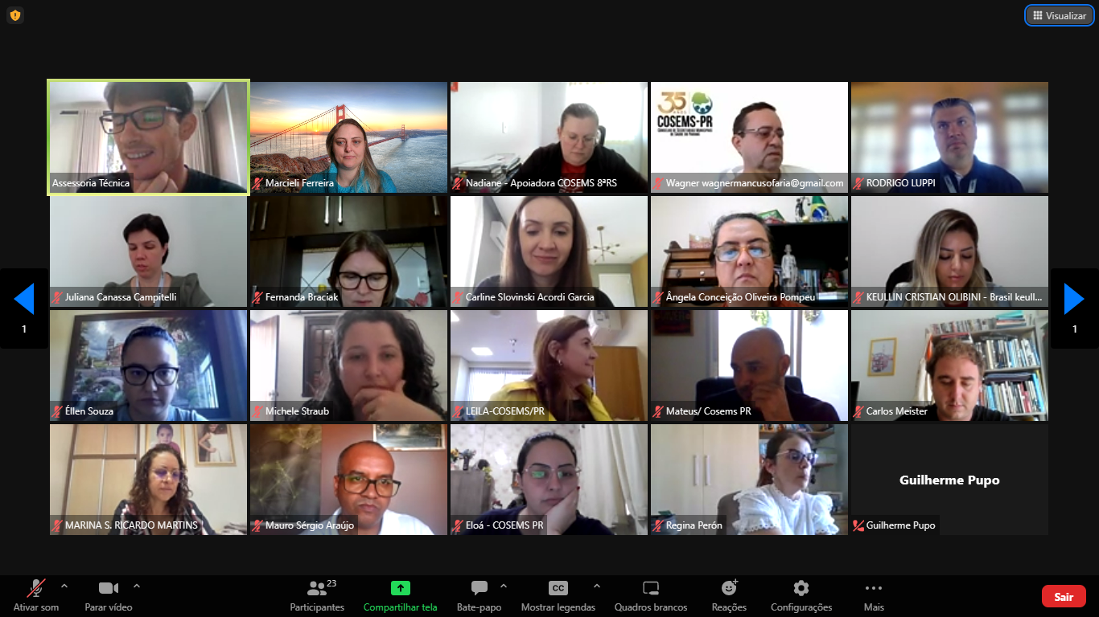
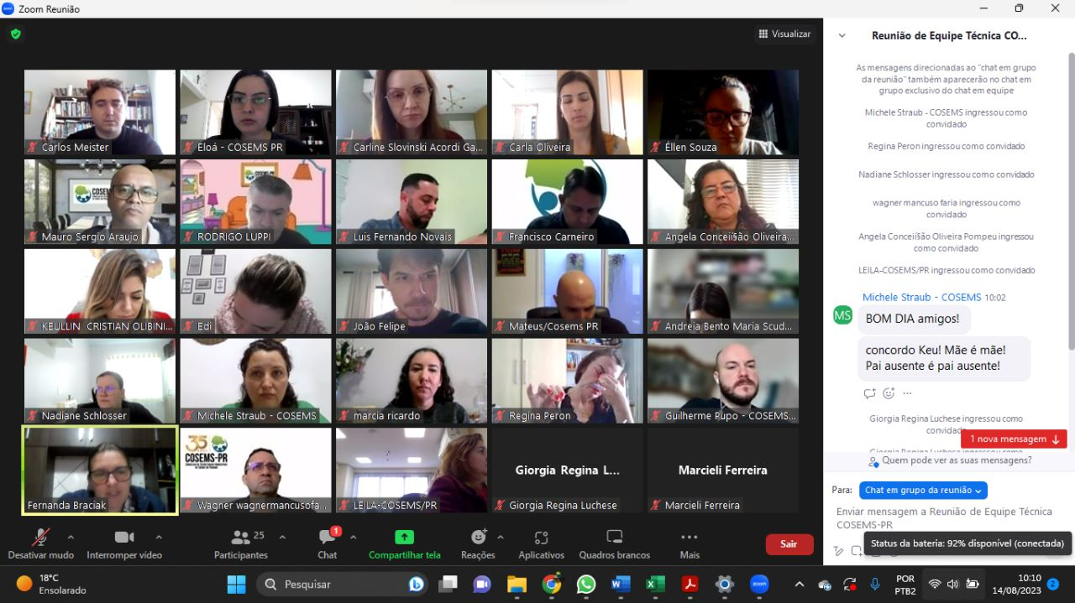
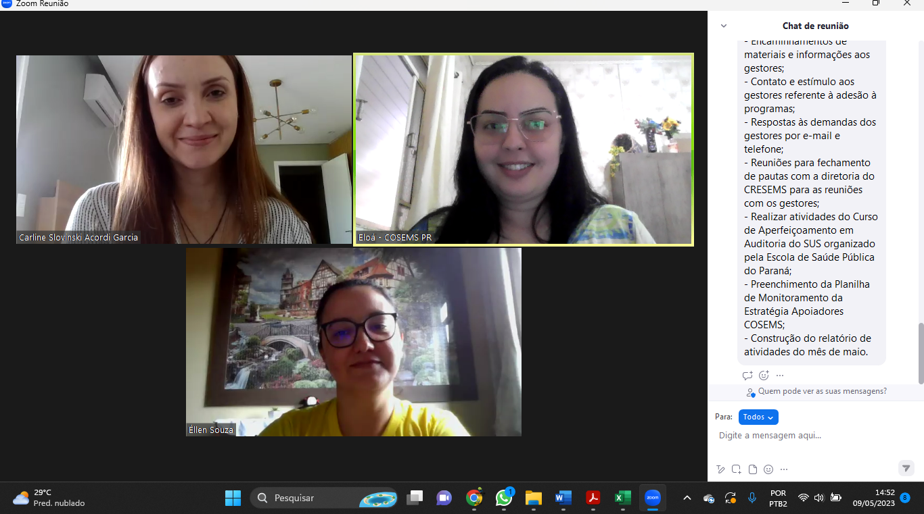
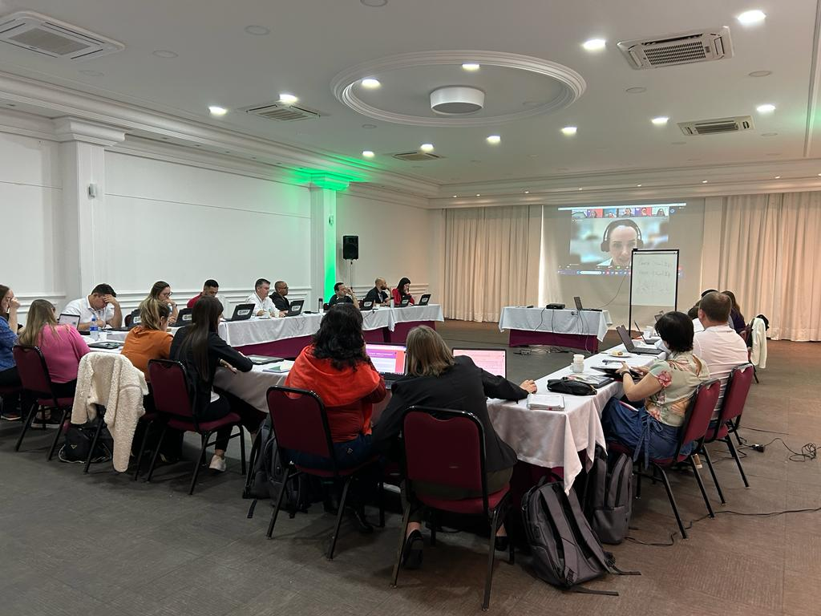
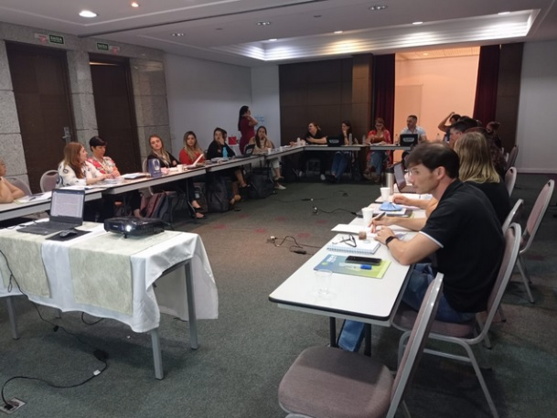
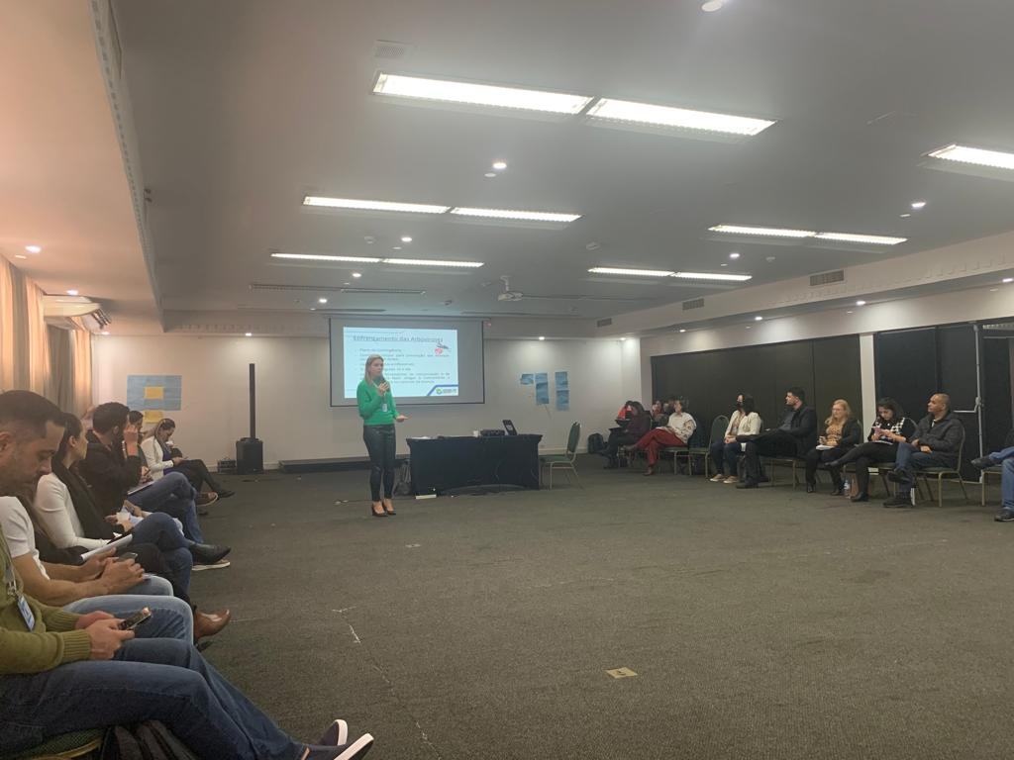
Diretrizes Relatório de Atividades 2º Quadrimestre 2023
Educação na Saúde
Reuniões e encontros da equipe técnica e administrativa

Slide 20
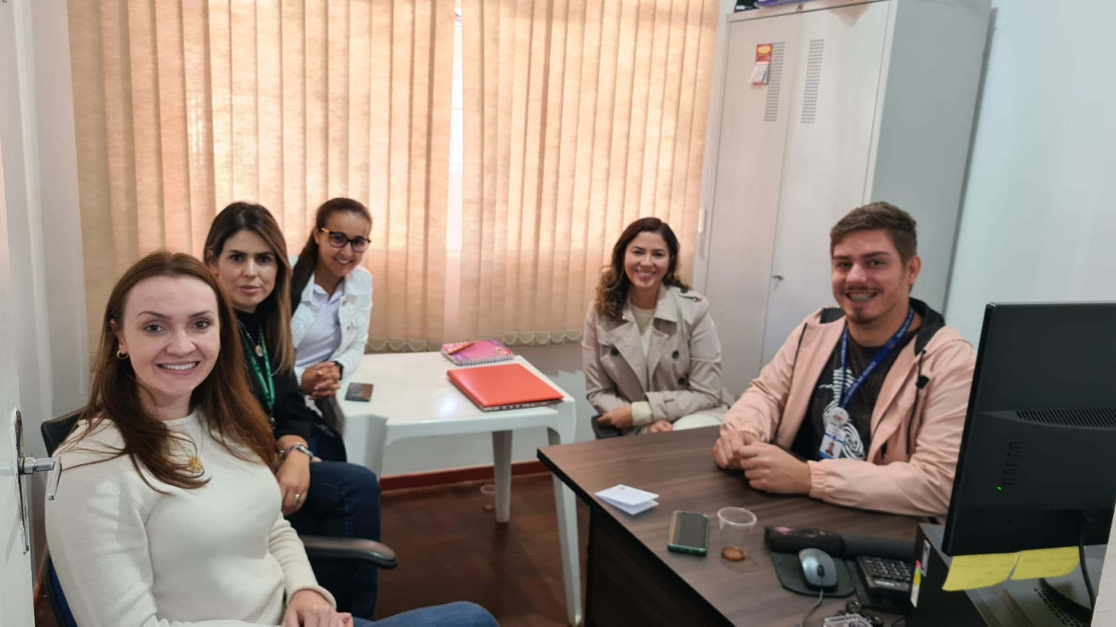
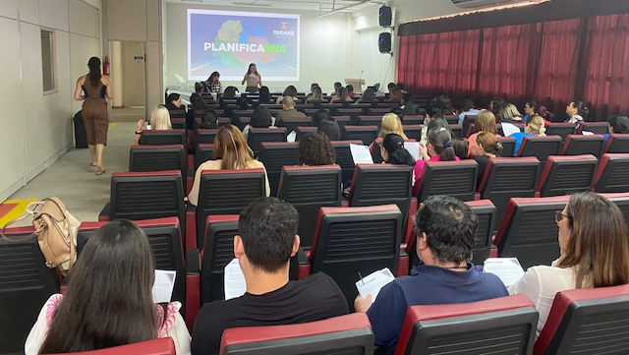
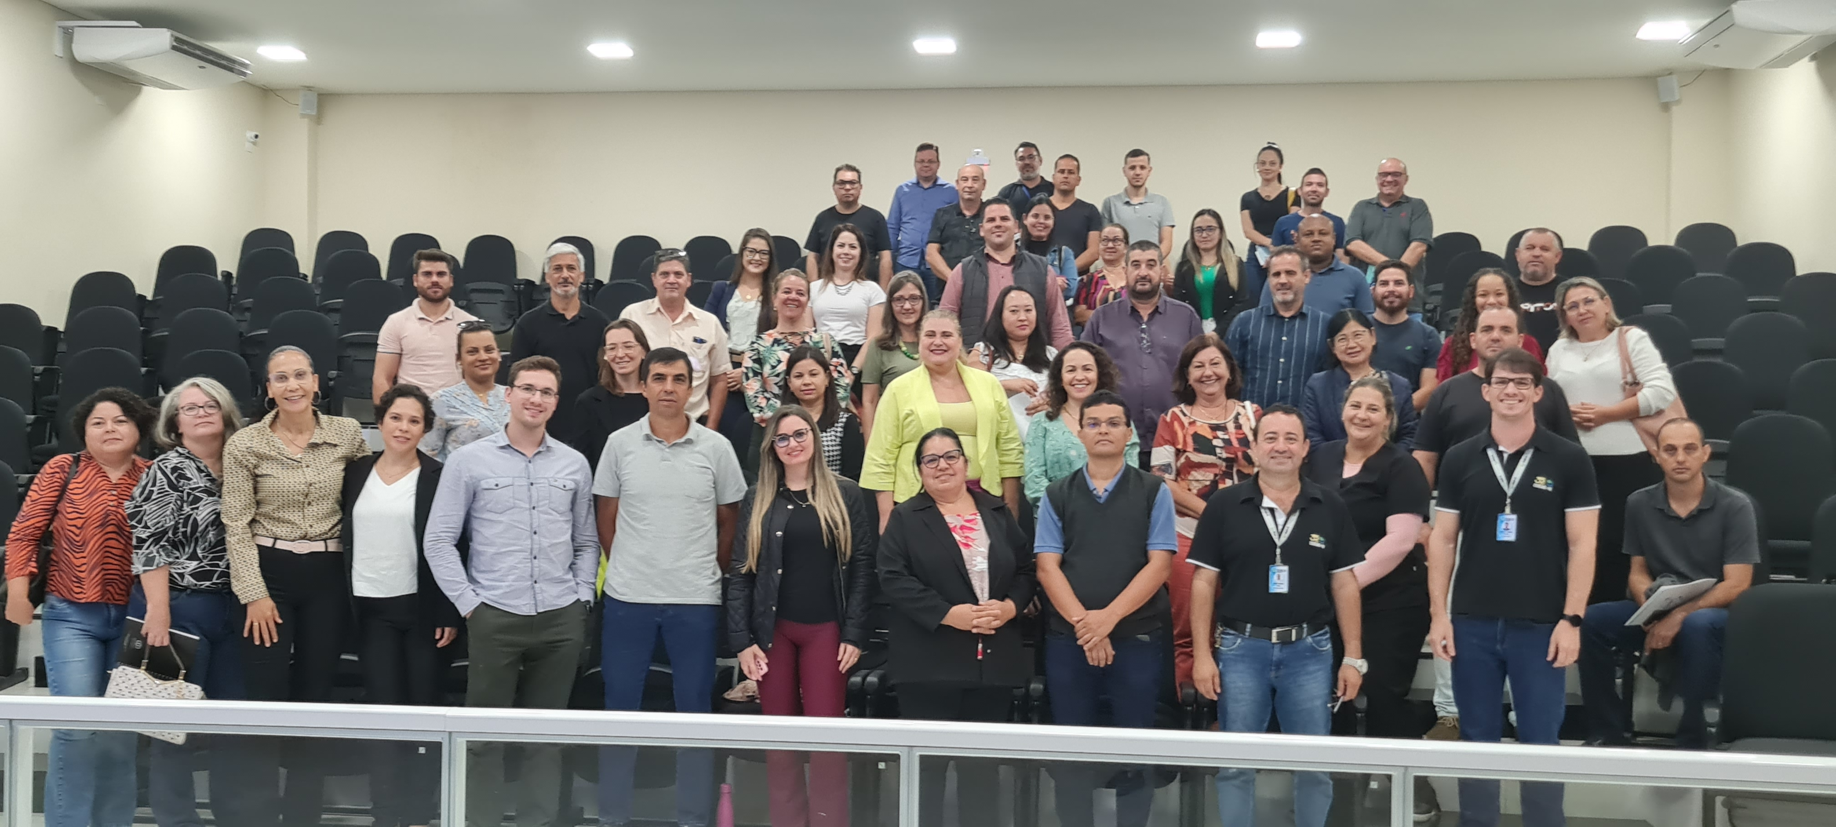
Diretrizes Relatório de Atividades 2º Quadrimestre 2023
Educação na Saúde
Oficinas e encontros temáticos nas regiões e municípios

Slide 21
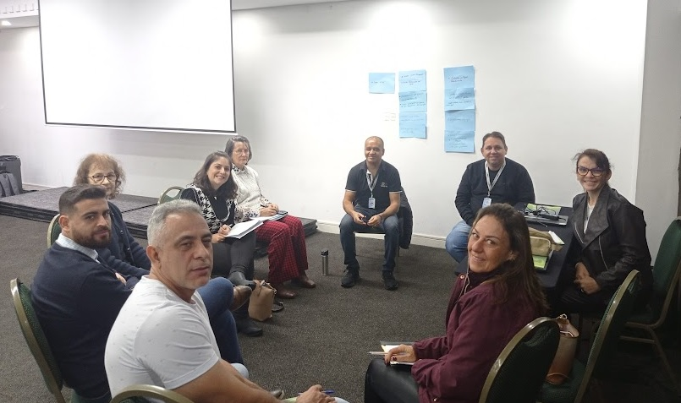
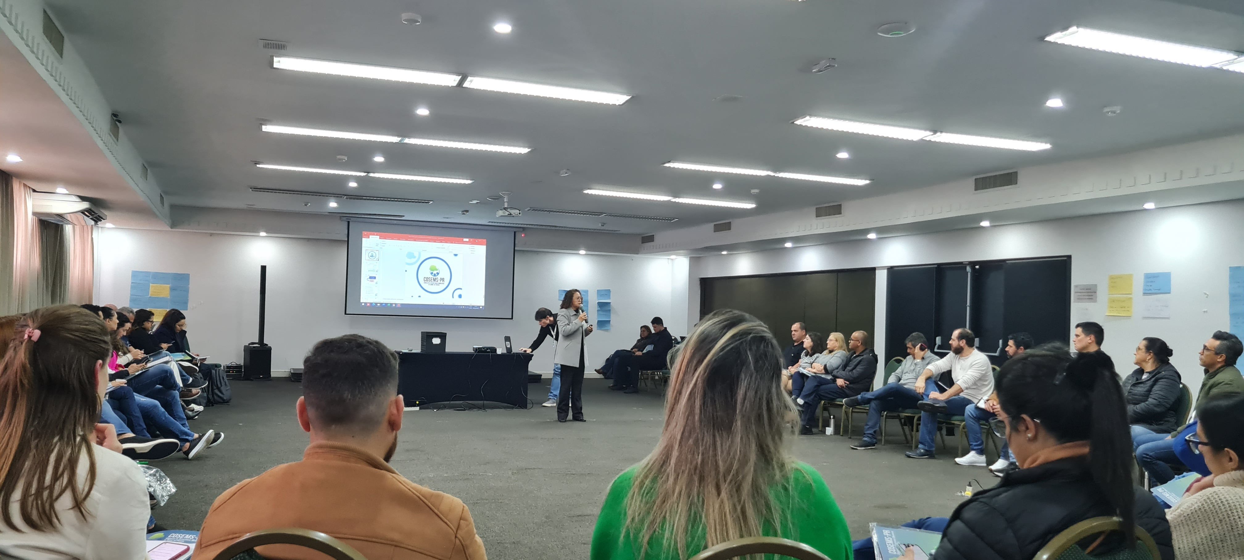
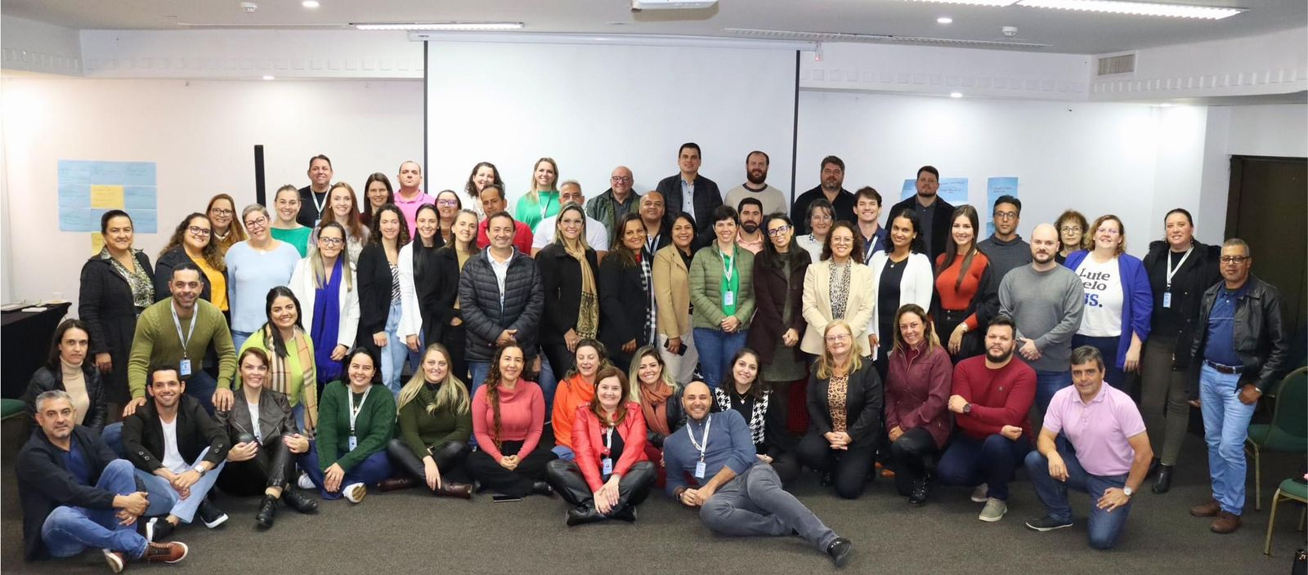
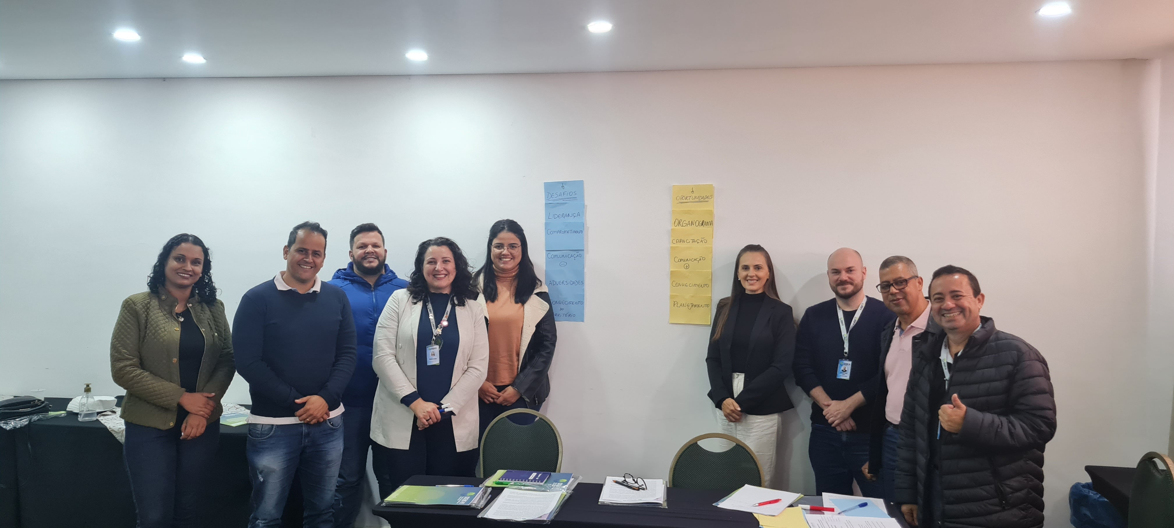
Diretrizes Relatório de Atividades 2º Quadrimestre 2023
Educação na Saúde
Bem-vindo, Gestor

Slide 22
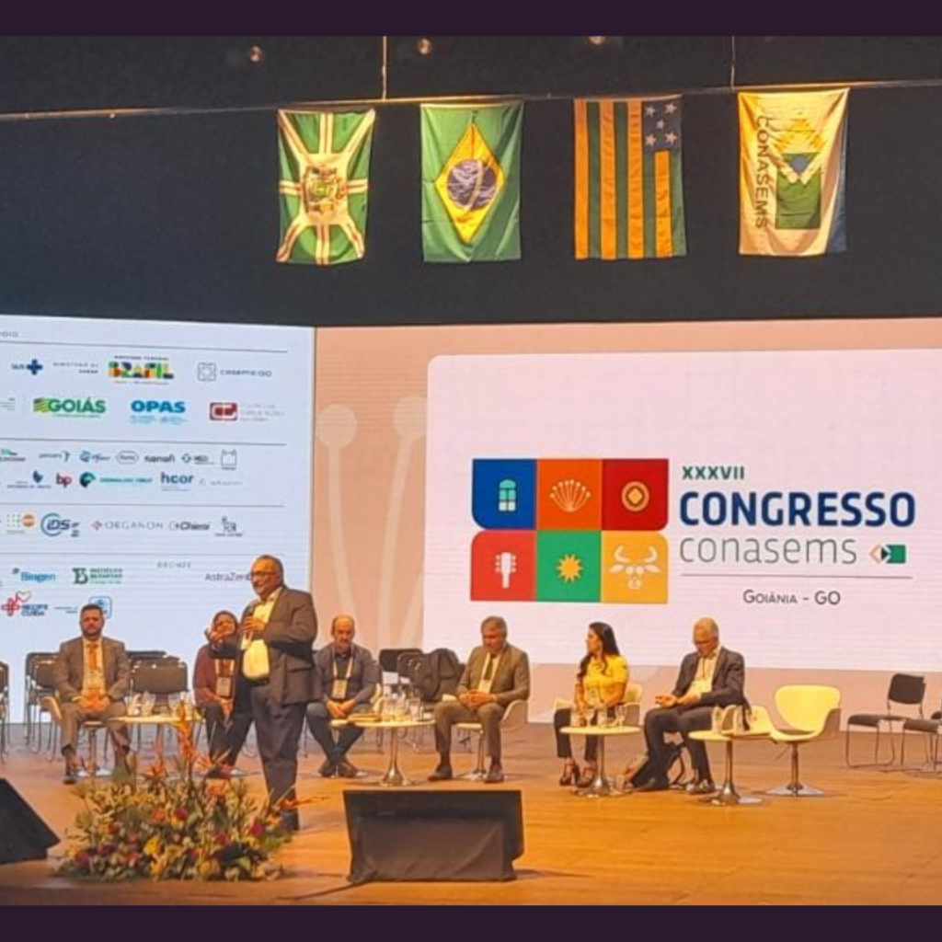
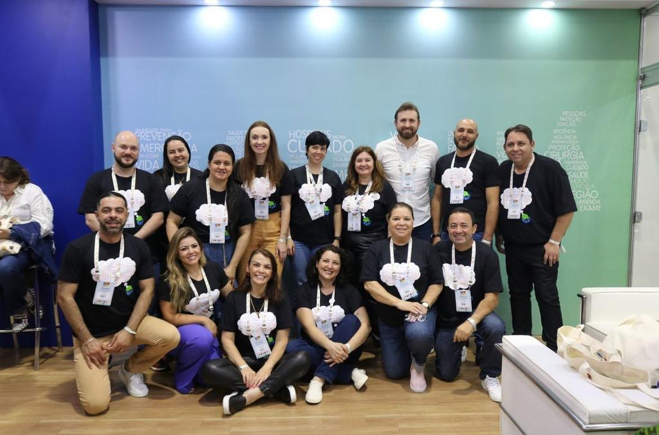
Diretrizes Relatório de Atividades 2º Quadrimestre 2023
Educação na Saúde
Congresso Conasems

Slide 23
Diretrizes Relatório de Atividades 2º Quadrimestre 2023
Apoio Institucional
O objetivo desta diretriz é realizar o apoio institucional aos gestores visando o fortalecimento da governança regional.
Trata da agenda permanente e é composta de ações/atividades dos membros da equipe técnica do COSEMS, em especial dos apoiadores regionais.
No segundo quadrimestre de 2023 foram registradas 677 participações/atividades.
Dentre estas, destacam-se 65 reuniões de CRESEMS e 50 a reuniões de CIR.

Slide 24
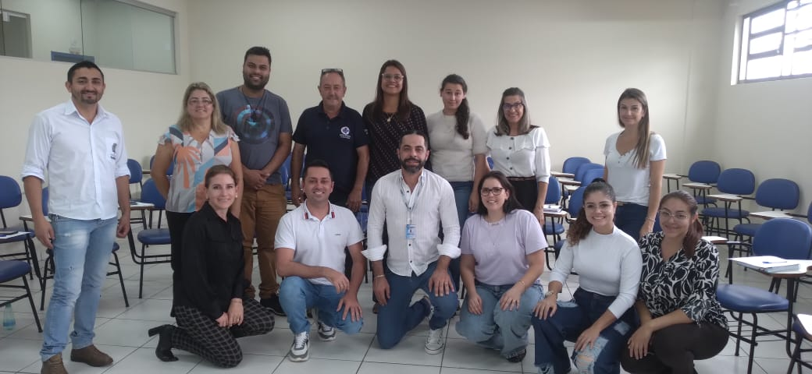
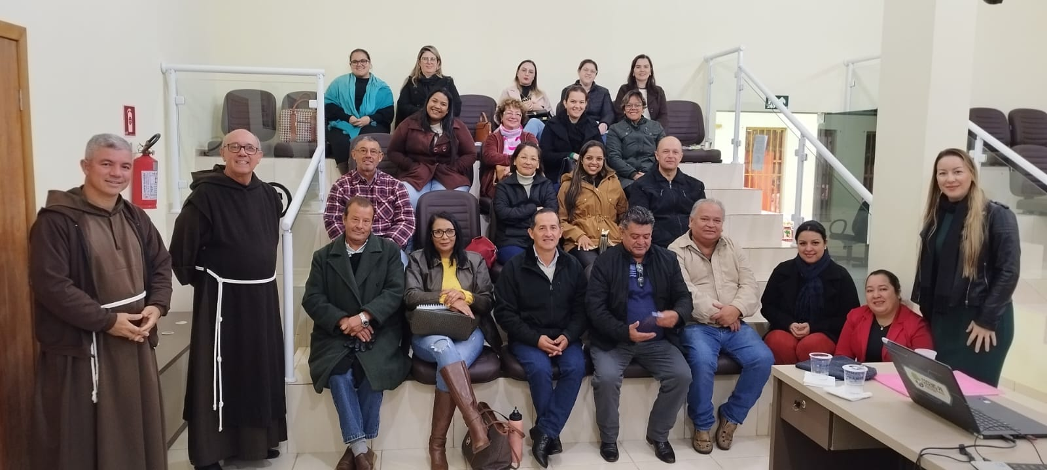
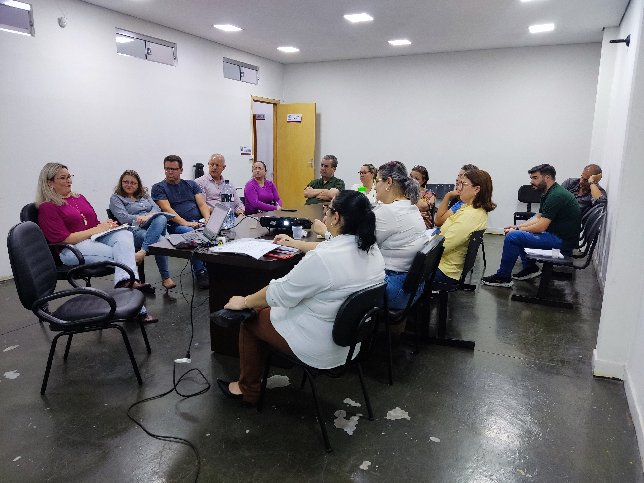
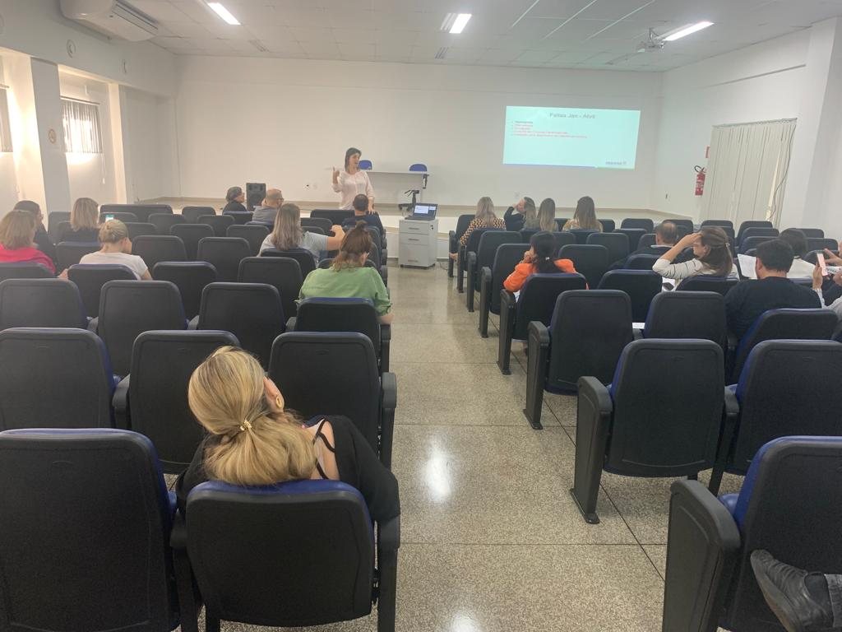
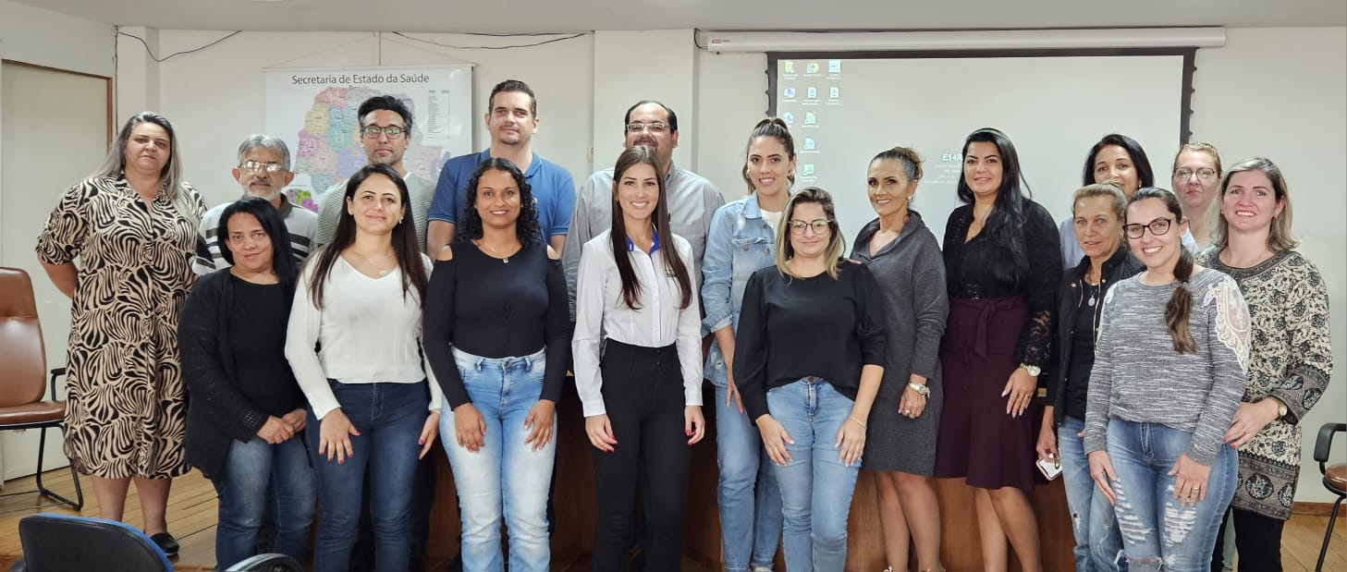
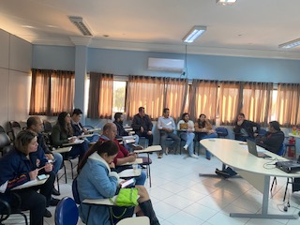
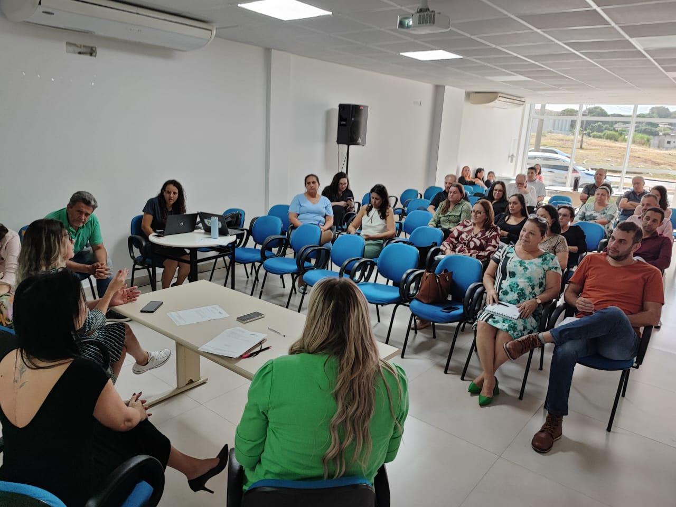
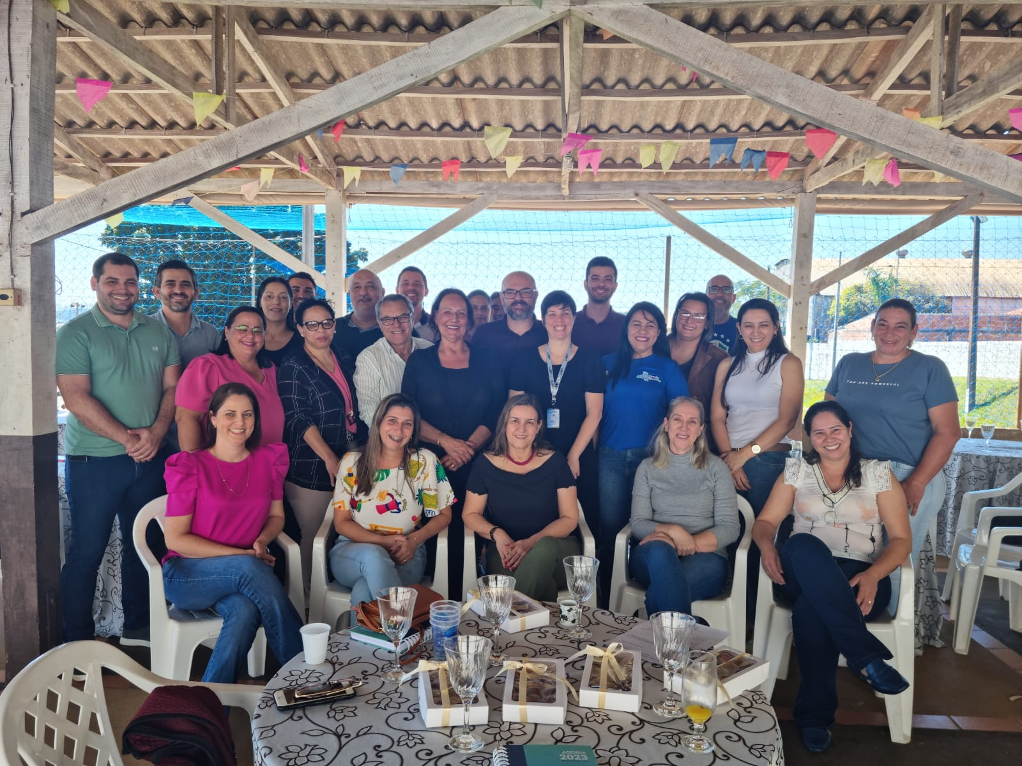
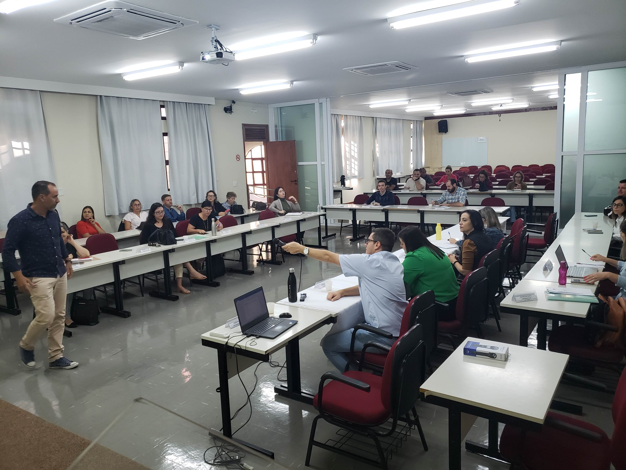
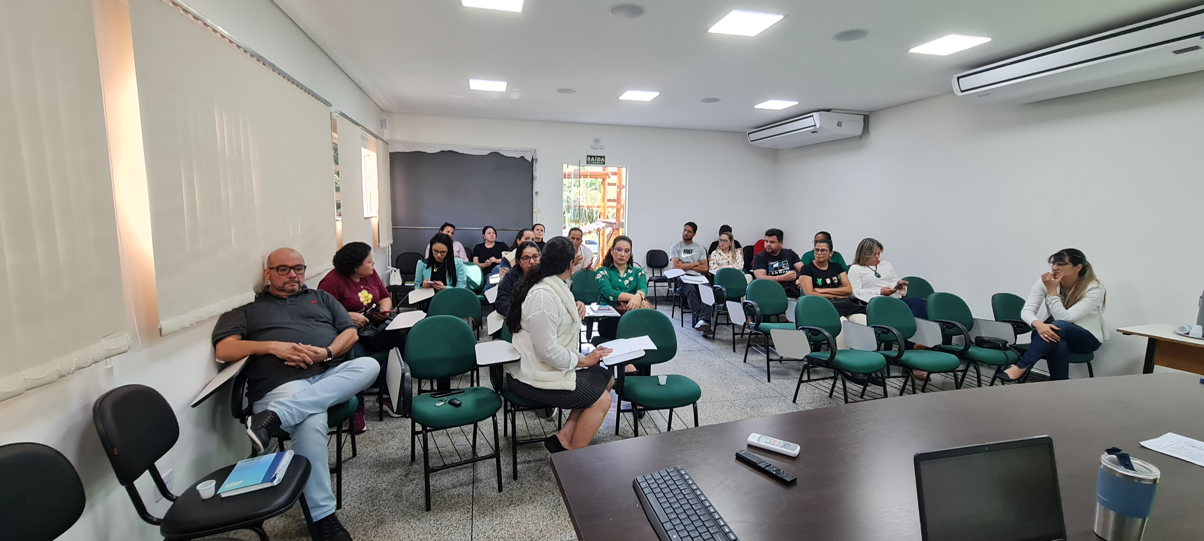
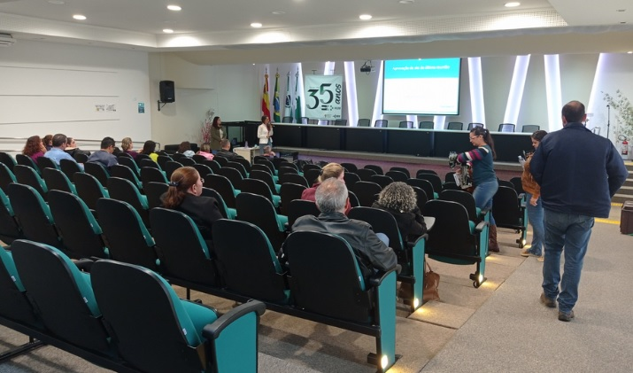
Diretrizes Relatório de Atividades 2º Quadrimestre 2023
Apoio Institucional
Reuniões de CIR e CRESEMS

Slide 25
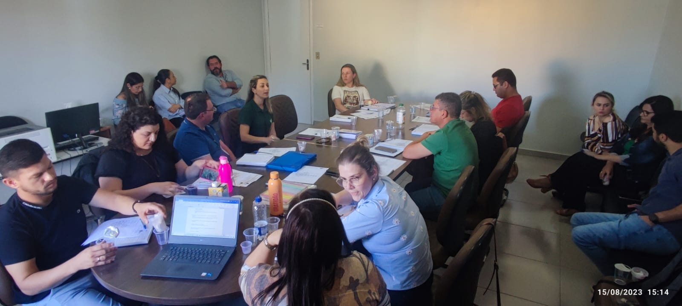
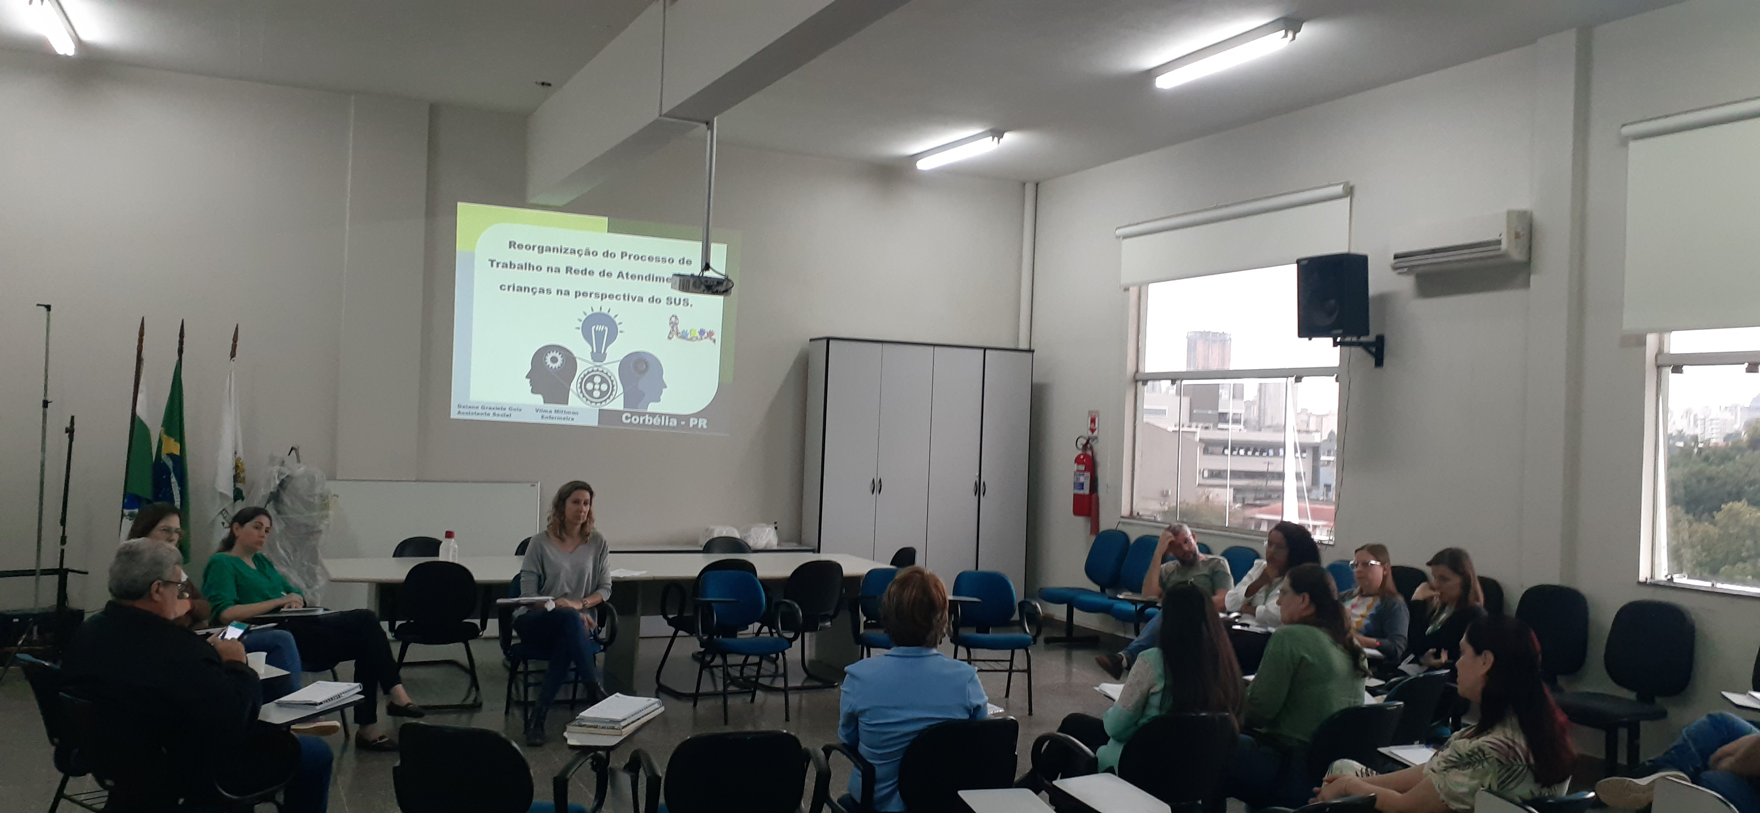
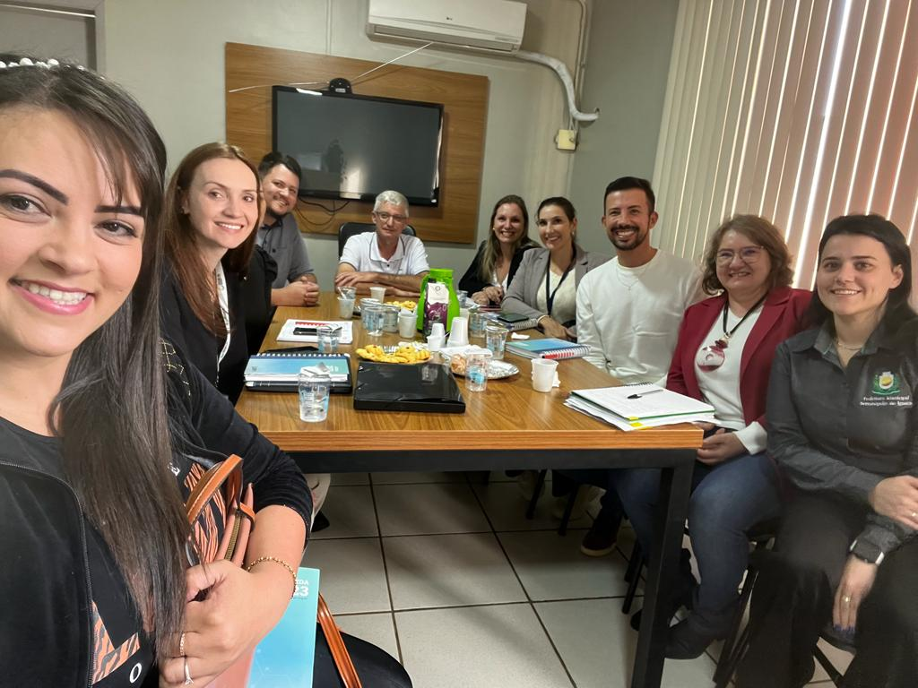
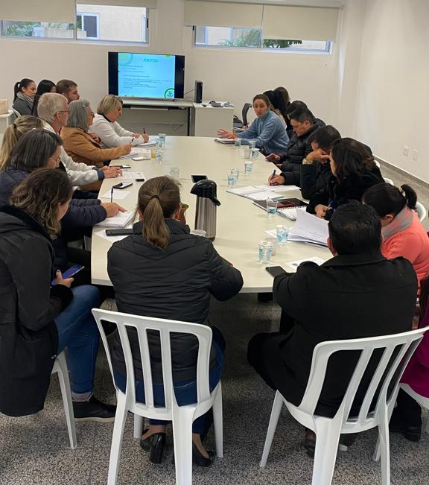
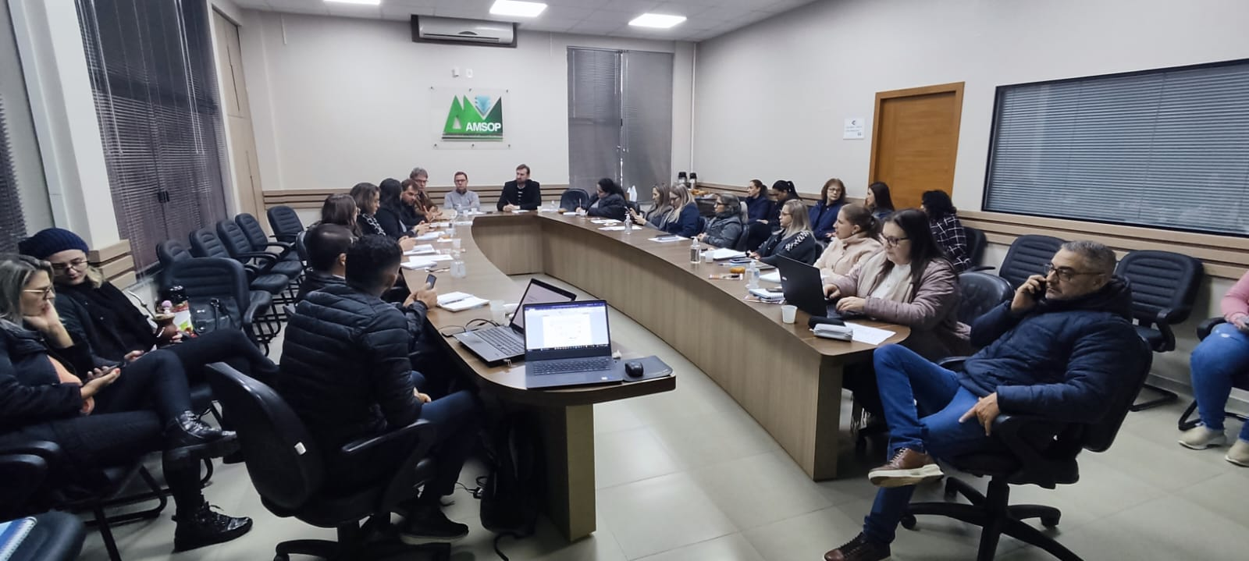
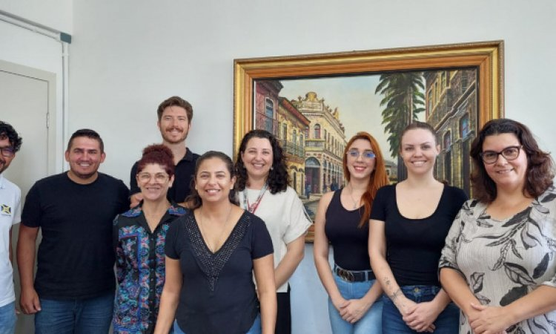
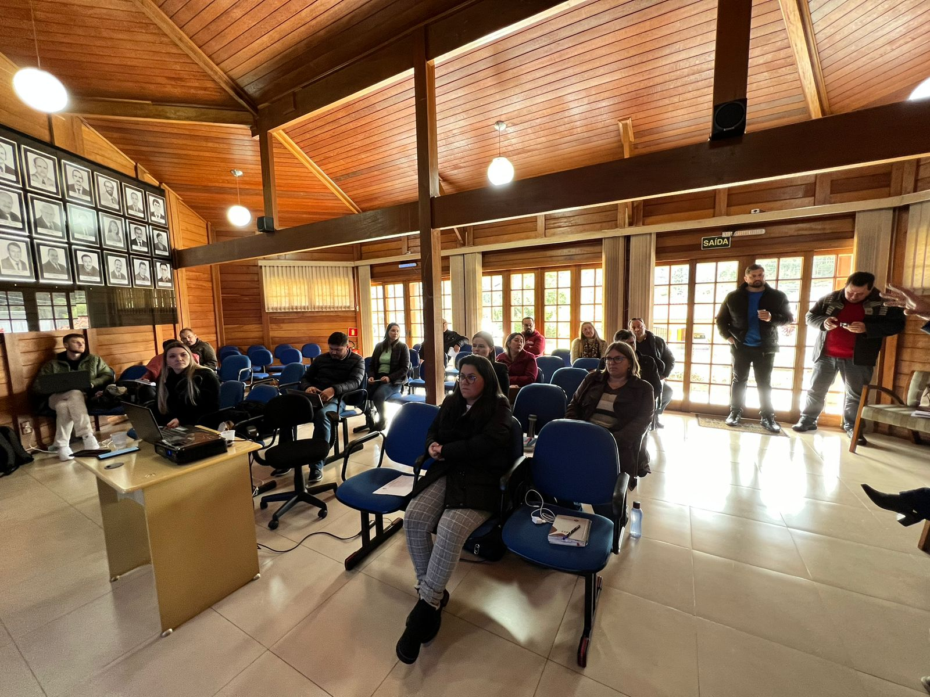
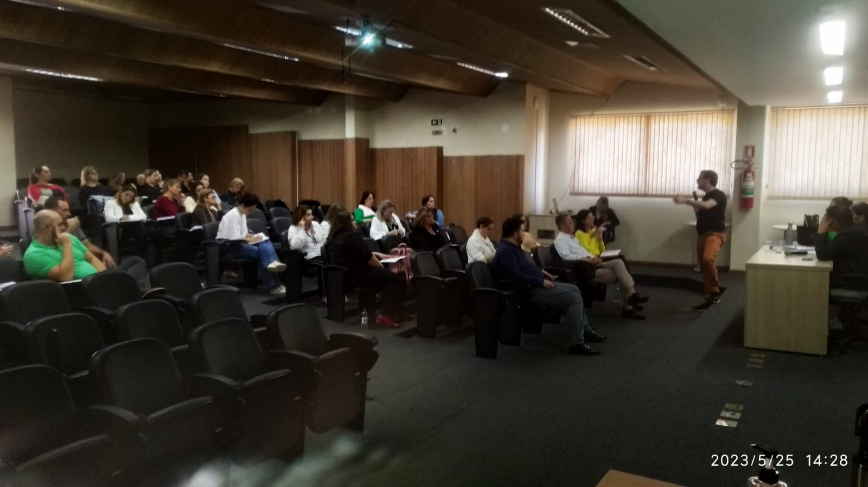
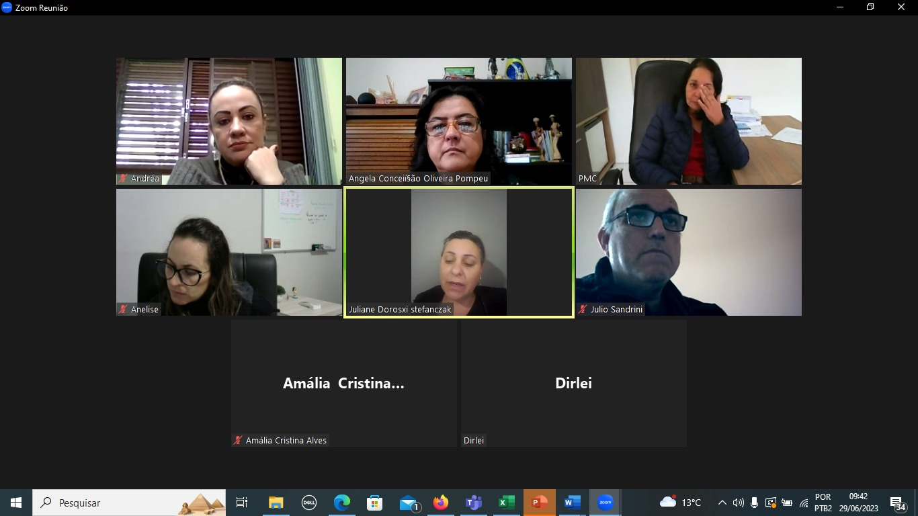
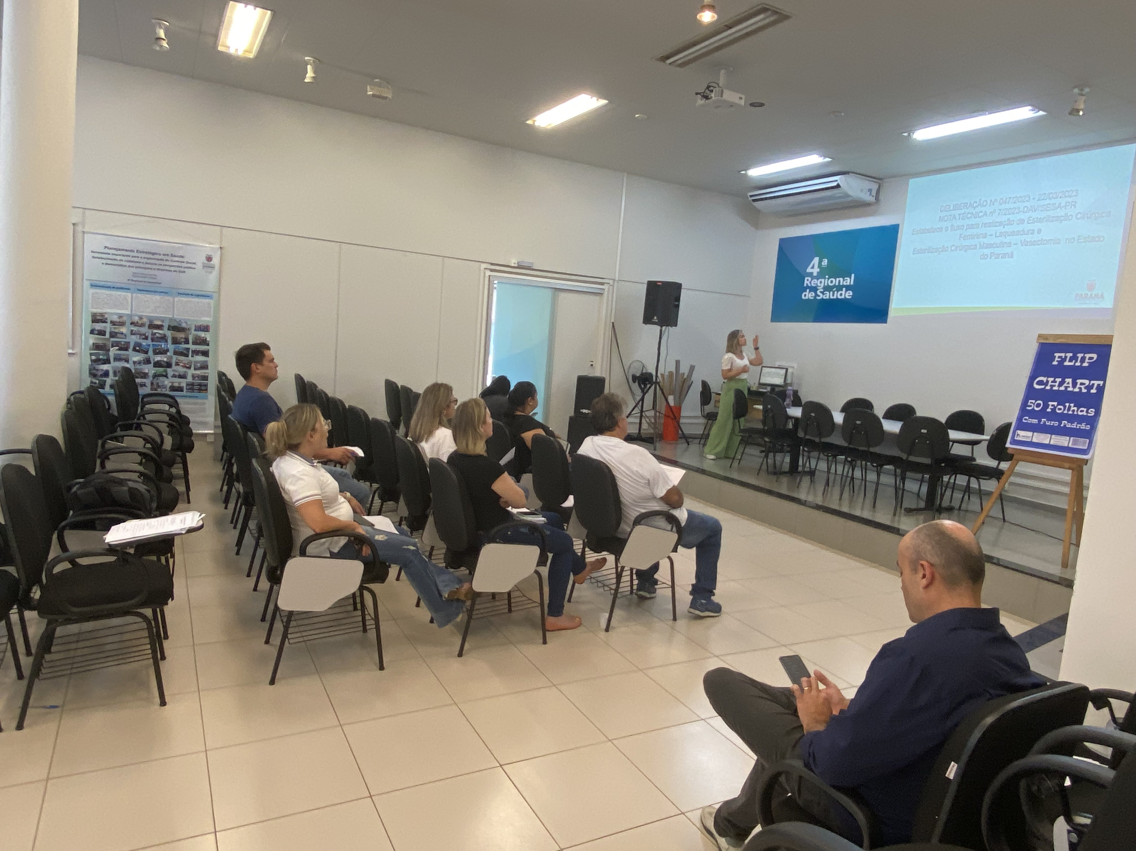
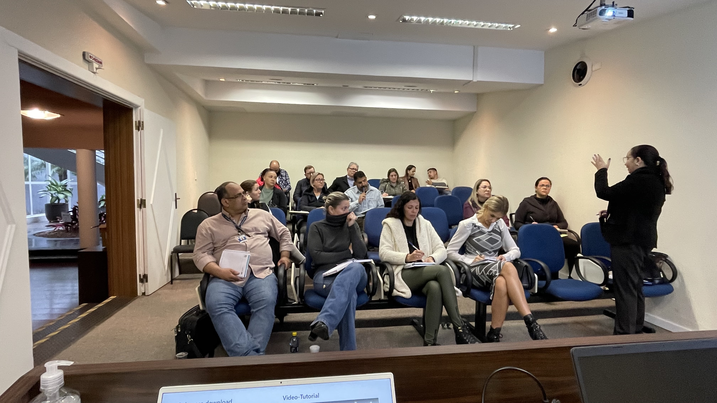
Diretrizes Relatório de Atividades 2º Quadrimestre 2023
Apoio Institucional
Reuniões de CIR e CRESEMS

Slide 26
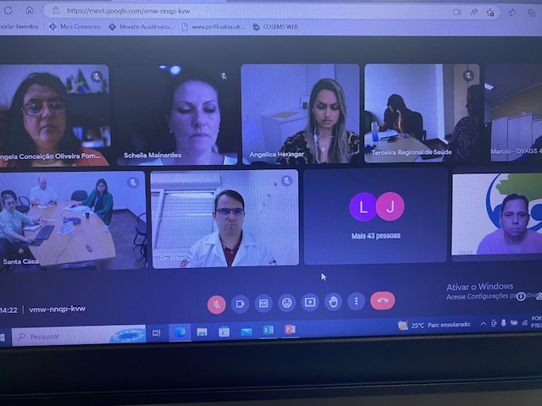
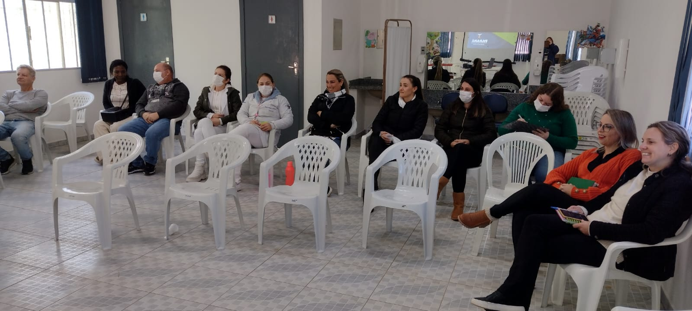
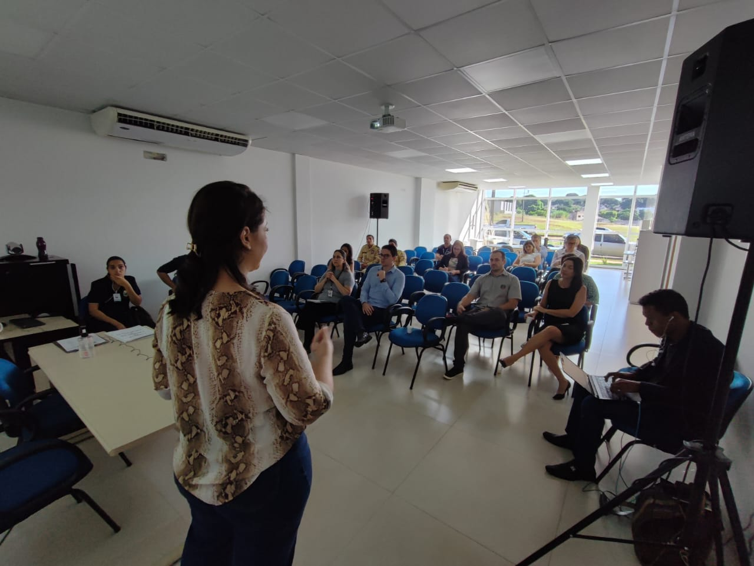
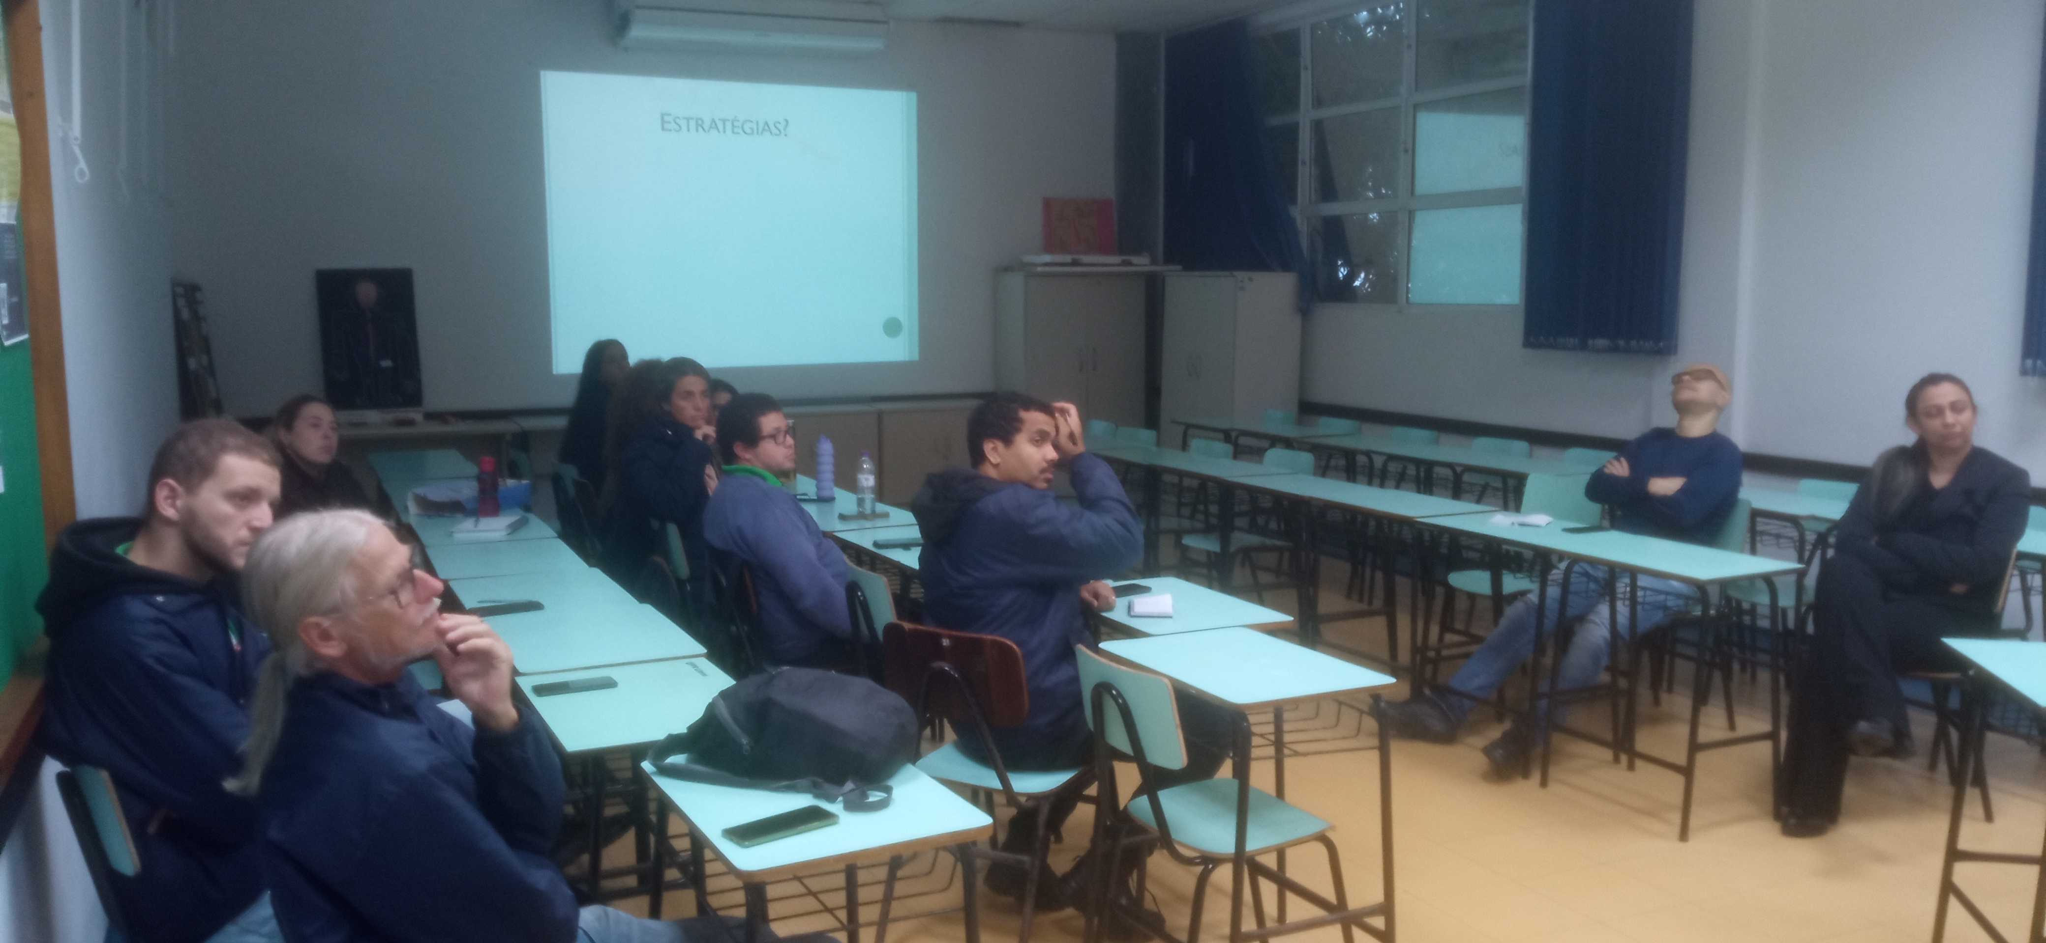
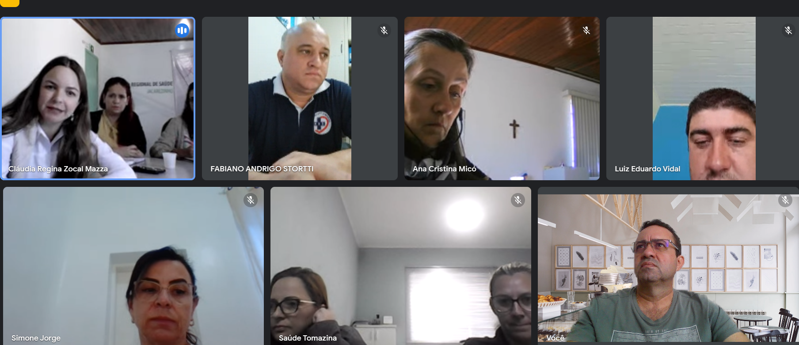
Diretrizes Relatório de Atividades 2º Quadrimestre 2023
Apoio Institucional
Outros espaços de atuação (reuniões de GT, Consórcios...)

Slide 27
Diretrizes Relatório de Atividades 2º Quadrimestre 2023
Gestão Colegiada
A diretriz Gestão Colegiada visa efetivar a participação dos membros da diretoria executiva, conselho fiscal, conselho consultivo e equipe técnica do COSEMS, bem como dos demais gestores municipais de saúde, nas instâncias de articulação interfederativa e interinstitucional com garantia de decisão colegiada do Cosems-PR.
As atividades referentes a essa diretriz são as reuniões de Cosems, CIB, CIT, Grupos Técnicos (GT) estaduais e nacionais, articulação com órgãos de controle externo, associações de prefeitos, consórcios, Ministério da Saúde e outros parceiros.
No primeiro quadrimestre de 2023 foram contabilizadas 295 participações da equipe técnica nos fóruns colegiados. Dentre as principais reuniões estão as de Cosems e de CIB. Não estão contabilizadas aqui as reuniões da diretoria executiva.

Slide 28
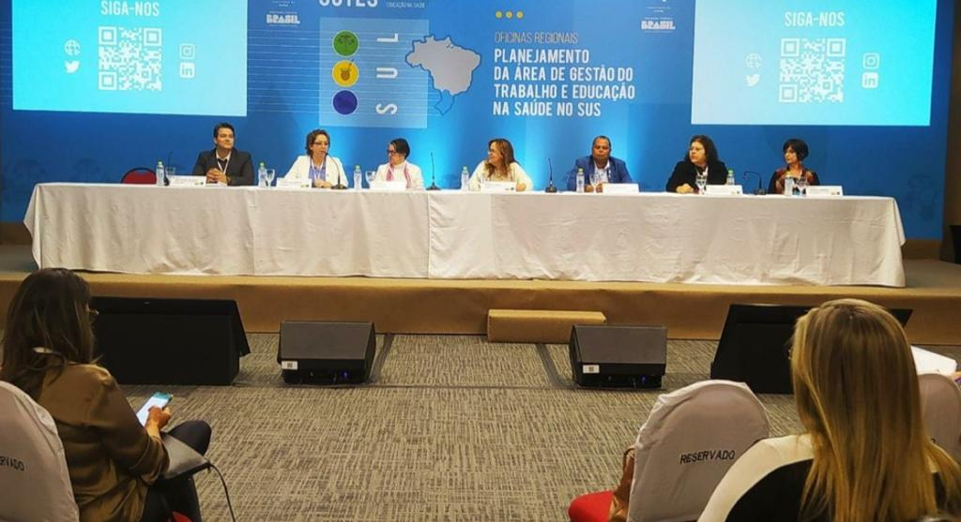
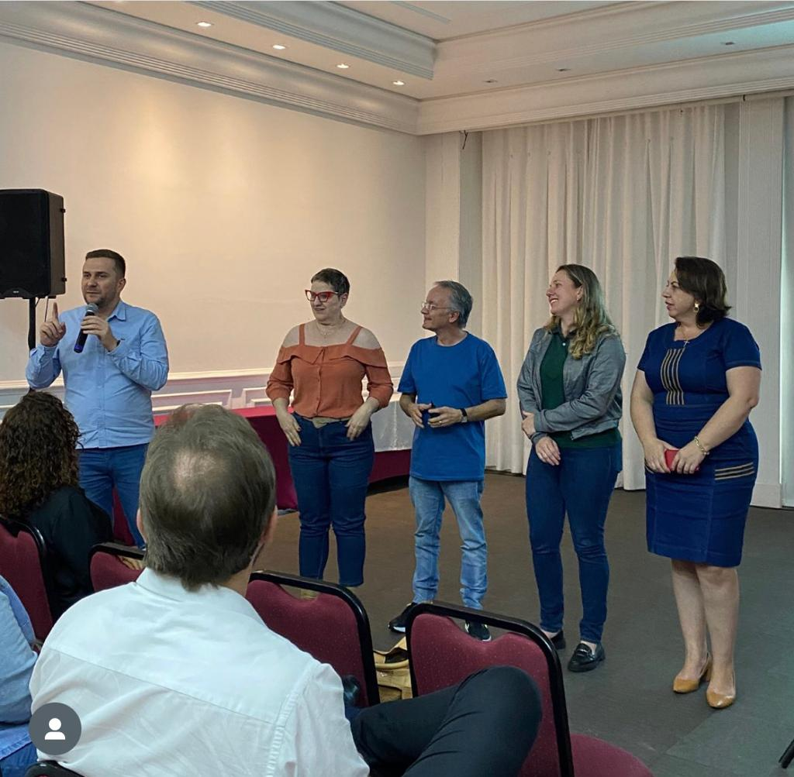
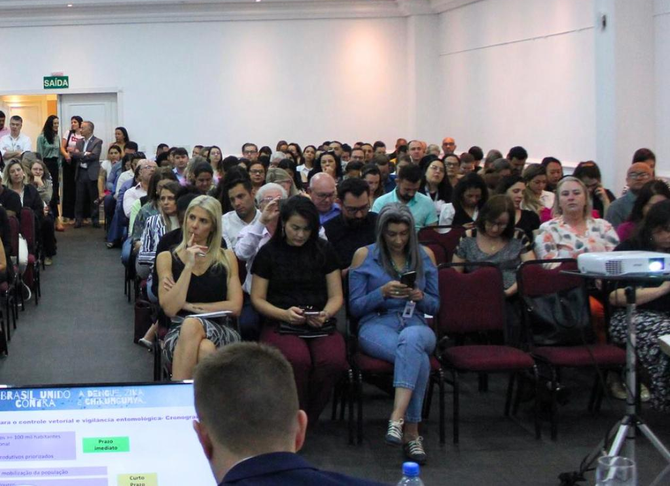
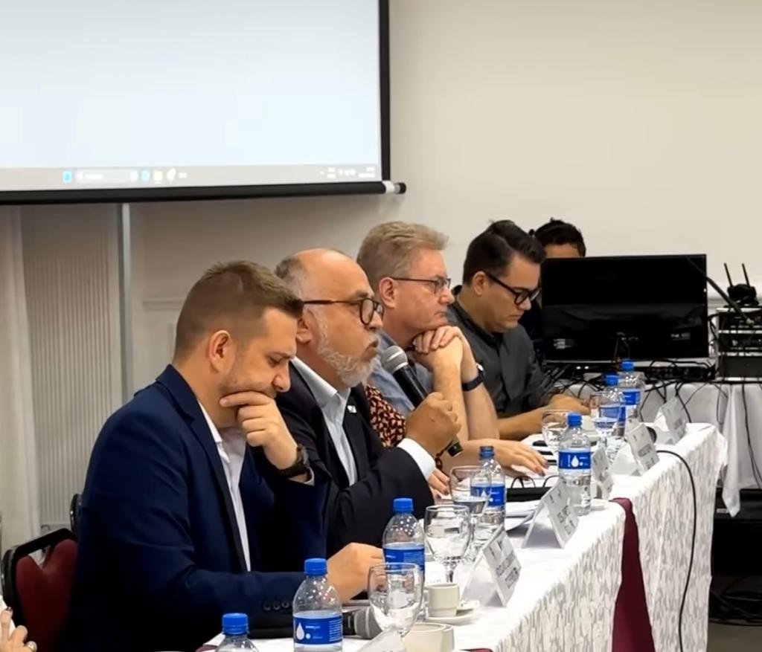
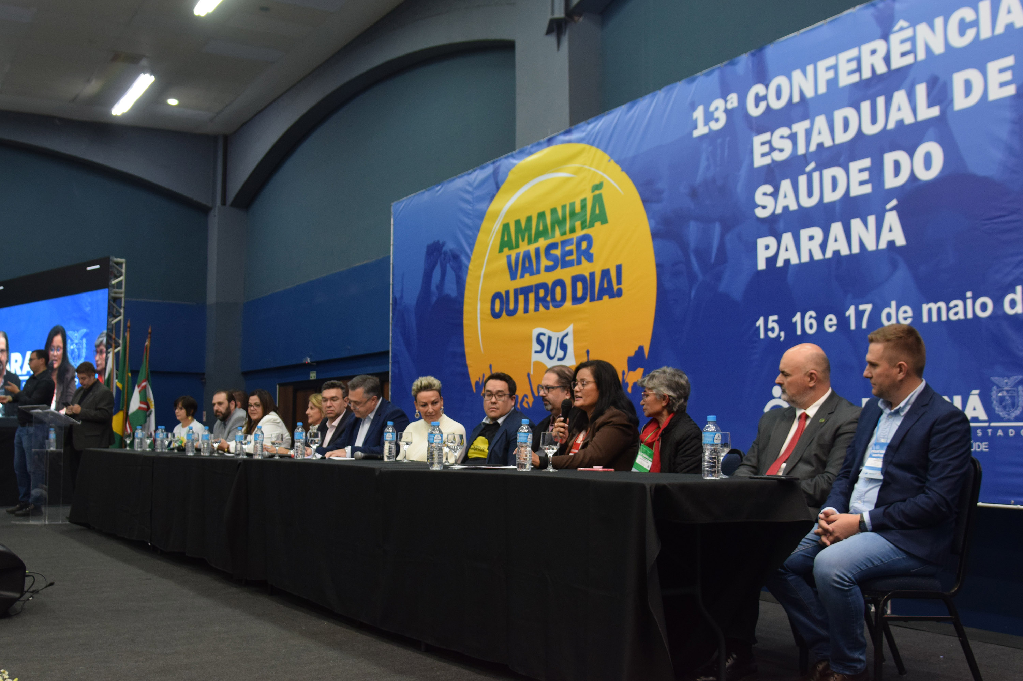
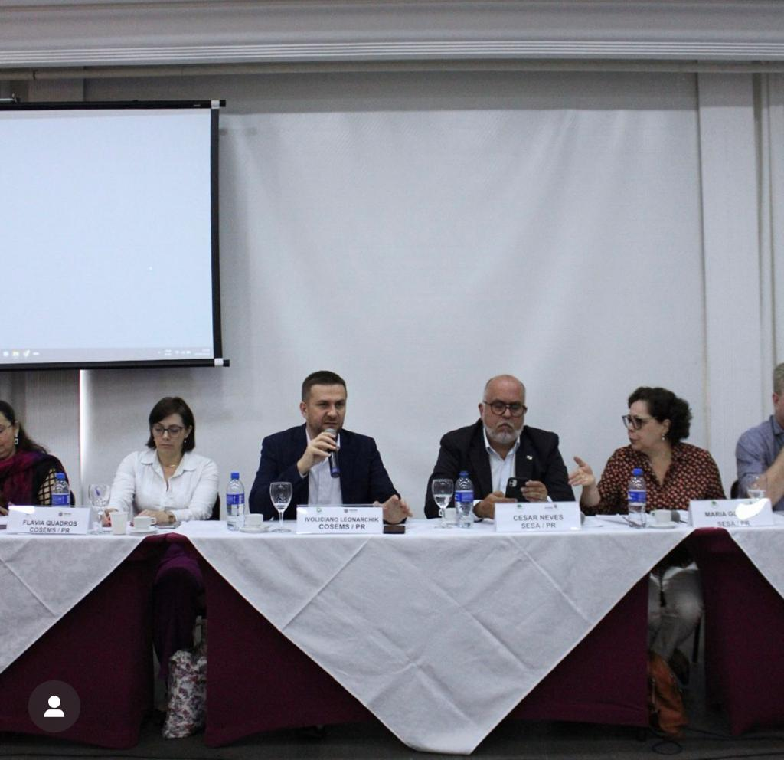
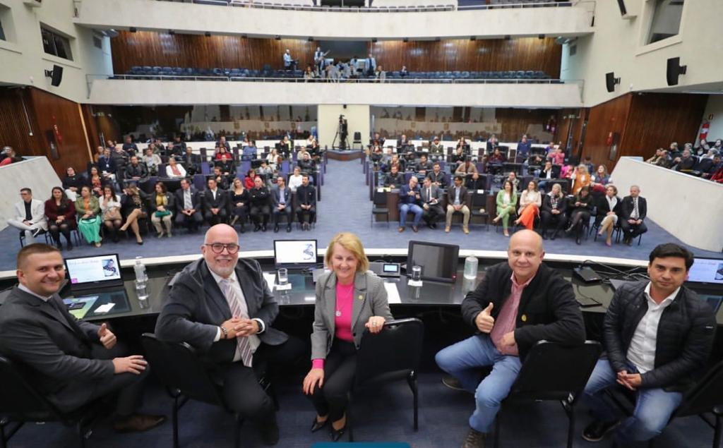
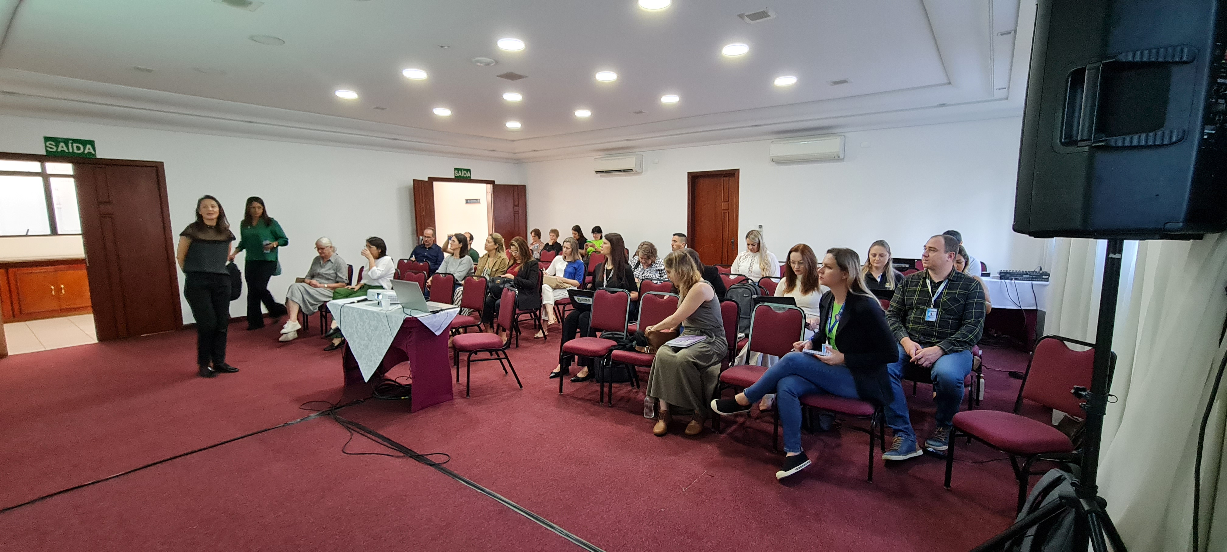
Diretrizes Relatório de Atividades 2º Quadrimestre 2023
Gestão Colegiada
Reuniões de GTs estaduais e nacionais, Cosems, CIB, CIT, CONARES, Conferência Estadual de Saúde e outros

Slide 29
Diretrizes Relatório de Atividades 2º Quadrimestre 2023
Gestão Organizacional
Os objetivos expressos por esta diretriz são:
Atender as finalidades previstas no estatuto do Cosems-PR, para o pleno funcionamento da entidade, como interlocutora e suporte na busca pelo fortalecimento e autonomia dos municípios.
Garantir a organização e transparência nas ações da instituição, bem como imprimir maior qualidade aos serviços prestados.
As ações previstas visam a garantia da manutenção do funcionamento do Cosems para o apoio institucional; organização do processo de trabalho; gestão das normas e rotinas da instituição; gestão logística para as atividades previstas nas demais diretrizes, entre outras.

Slide 30
Diretrizes Relatório de Atividades 2º Quadrimestre 2023
Gestão Organizacional
Garantia da manutenção da instituição, avaliação de desempenho da equipe, reuniões periódicas da coordenadoria, entre outras atividades. A operacionalização da Programação Anual e todas as demais atividades são viabilizadas pela execução adequada desta diretriz.

Slide 31
Relatório de atividades 2º Quadrimestre - 2023
Diretriz 1 Educação na Saúde | Diretriz 2 Apoio Institucional | Diretriz 3 Gestão Colegiada | Diretriz 4 Gestão Organizacional | Total de atividades relacionadas às Diretrizes
844 participações* Contabilização de cada um dos membros da equipe técnica em cada atividade desenvolvida relacionada a esta diretriz. | 677 participações/ atividades registradas -------------------- 65 reuniões de CRESEMS -------------------- 50 reuniões de CIR | 295 Participações -------------------- 2 reuniões de COSEMS -------------------- 3 reuniões de CIB | Organização dos encontros e reuniões presenciais e on line; Atualização de contratos de prestação de serviços; Avaliação de desempenho dos apoiadores; Outras atividades para manutenção e funcionamento técnico e administrativo do COSEMS. | 1816* ----------------- * Atividades que envolveram a participação presencial ou remota de membros da equipe técnica do Cosems (apoiadores, coordenação e assessoria técnica).

Slide 32
Considerações sobre a atuação do COSEMS-PR no período
O segundo quadrimestre de 2023 mostrou um perfil um pouco diferente quando comparado ao período anterior quando quantificamos as atividades realizadas pela equipe. Ampliamos as participações em todas as diretrizes, mas de forma mais significativa na Diretriz Gestão Colegiada. Vários fatores podem ter influenciado neste movimento, entre eles as reuniões com Presidentes de Cresems, as discussões mais frequentes dos Grupos de Trabalho e Comissões Bipartite, as novas portarias ministeriais que preveem pactuações de ações e recursos, entre outras. Na Educação na Saúde e Apoio Institucional, os assuntos relacionados também geraram necessidades de formação com oficinas para a equipe técnica do Cosems e envolvendo gestores e suas equipes municipais. Tudo isso mostra a intensidade das agendas e complexidade das pautas envolvidas o que exige diálogo e qualificação constante de todos os atores envolvidos na gestão do SUS no estado.

Slide 33
Considerações sobre a atuação do COSEMS-PR no período
O Congresso do Conasems, realizado em julho, mobilizou gestores de todo o Paraná, com um participação expressiva de representantes de todas as regiões de saúde. Apoiadores atuaram no Espaço de Apoio à Gestão, no apoio às salas da Mostra Brasil, aqui tem SUS e também na relatoria de mesas e seminários satélites. Anteriormente ao Congresso, tivemos uma atuação expressiva da equipe técnica no apoio à organização da Conferência Estadual de Saúde, realizada em maio.

Slide 34
Considerações sobre a atuação do COSEMS-PR no período
Apesar das discussões pontuais, citadas na apresentação deste relatório, como o Piso da enfermagem e a Portaria 544/2023, terem demandado tempo para trocas, estudo e orientações diárias, é satisfatório dizer que conseguimos avançar nas ações previamente planejadas. Foi possível dar continuidade à execução do Programa Progestão, realizando mais duas oficinas, sendo uma sobre “Ser Gestor” e outra sobre Territorialização; conseguimos trabalhar com cerca de 50 novos gestores de saúde no Curso “Bem-vindo, Gestor” e; realizar os encontros regionais para estudo e diagnóstico do TFD no estado. Isso tudo sem deixar de lado as atividades de rotina dos apoiadores e as agendas regionais que não são apenas do Cosems-PR, mas envolvem outros atores como Secretaria de Estado e Consórcios de Saúde, por exemplo. Tal relato reconhece o comprometimento da diretoria e das equipes técnica e administrativa.

Slide 35
Considerações sobre a atuação do COSEMS-PR no período
Neste interim, não descuidamos da formação pessoal e técnica da equipe com a manutenção dos encontros presenciais e reuniões remotas semanais, o que permite um trabalho alinhado e responsável nos territórios. Em julho foi desencadeado, neste processo de formação, a avaliação de desempenho dos apoiadores que conta com a autoavaliação, avaliação de atividades por meio da leitura de relatórios mensais, avaliação dos gestores municipais de saúde por meio de formulário, avaliação da coordenadoria técnica e feedback individual. Tais ações fazem parte das Diretrizes Educação na Saúde e Gestão Organizacional e permitem subsídios para os processos de Educação Permanente em Saúde na instituição.

Slide 36
Considerações sobre a atuação do COSEMS-PR no período
Cabe aqui um olhar para a avaliação de desempenho realizada pelos gestores municipais de saúde que demonstra que 95,8% estão muito satisfeitos ou satisfeitos com o trabalho da equipe nos territórios. Para a coordenação técnica, secretaria executiva, assessorias e diretoria, esse resultado afirma que estamos no caminho certo e nos mantém atentos, especialmente para a continuidade das ações de EPS e alinhamento institucional.

Slide 37
Considerações sobre a atuação do COSEMS-PR no período
As reuniões com Presidentes de Cresems tem possibilitado avanços nas discussões com o estado e direcionado as prioridades de ação. Muitos desafios precisam ser enfrentados ainda como: a reorganização da Linha de Cuidado Materna e Infantil; os repasses do Piso da Enfermagem; continuidade do PRI para a organização da RAS; qualificação da APS; sinergia entre as ações e projetos nos territórios, entre outros. No entanto, são pautas já em andamento e que tem boas perspectivas de encaminhamento para o próximo quadrimestre.

Slide 38
Considerações sobre a atuação do COSEMS-PR no período
Ainda é interessante falar dos movimentos políticos latentes nos municípios em virtude das eleições que acontecerão no próximo ano. As trocas de secretários municipais estão mais frequentes e, com isso, tanto Cosems quanto secretaria de Estado precisam estar preparados técnica e politicamente para lidar com a situação e não permitir que as regiões desacelerem as construções coletivas que vem fazendo em diversos aspectos na condução da RAS.

Slide 39
Considerações sobre a atuação do COSEMS-PR no período
Os Relatórios Quadrimestrais Individuais dos apoiadores, apresentados à Rede Colaborativa para o Fortalecimento da Gestão Municipal do SUS, apontam ou corroboram com o que foi citado e, na sua consolidação, é possível identificar ainda aspectos importantes a serem considerados na execução da Programação Anual do Cosems e Programação/Planejamento para o próximo ano. Podemos citar: o respeito ao tempo e as particularidades das regiões de saúde, necessidade de aproximação com prefeitos, especialmente neste momento político, importância de olhar para a jornada de trabalho da equipe e manter seus processos de formação; continuar fomentando as pautas regionais em espaços como as reuniões com Presidentes de Cresems.

Slide 40
Considerações sobre a atuação do COSEMS-PR no período
Para o próximo quadrimestre observa-se a necessidade de continuar firme nas ações planejados do Cosems, especialmente as pautas relacionadas a qualificação do apoio e da gestão municipal, e buscar melhorar ainda mais a relação com o estado para a discussão em relação a Política de Saúde.
Permanecemos com a visão de que, somente unindo os aspectos técnicos com os políticos será possível avançar no diálogo (que é permanente) em relação a RAS e no suprimento das necessidades dos municípios para a adequada assistência à população.
O Cosems é consciente do seu papel e, por isso, se coloca em processo de construção ativa e permanente, avaliando suas ações e buscando o planejamento responsável e coerente com as demandas dos municípios paranaenses.
Curitiba, 17 de outubro de 2023

